Slide 1
מערכת שידורים לאומית

Slide 2
הפקת מידע מאמצעים חזותיים טקסטים בלתי רציפים מורה: לאה יובל

Slide 3
מתי ובשביל מה?

Slide 4
פ

Slide 5
טבלת נתונים
היקף המכירות של הספרים בארצות הברית במיליוני דולרים
השנים | סכום במליוני דולרים
2002 | 2.1
2003 | 6
2004 | 9.3
2005 | 16
2006 | 25.2
2007 | 31.7
2008 | 61.3
2009 | 169.5

Slide 6
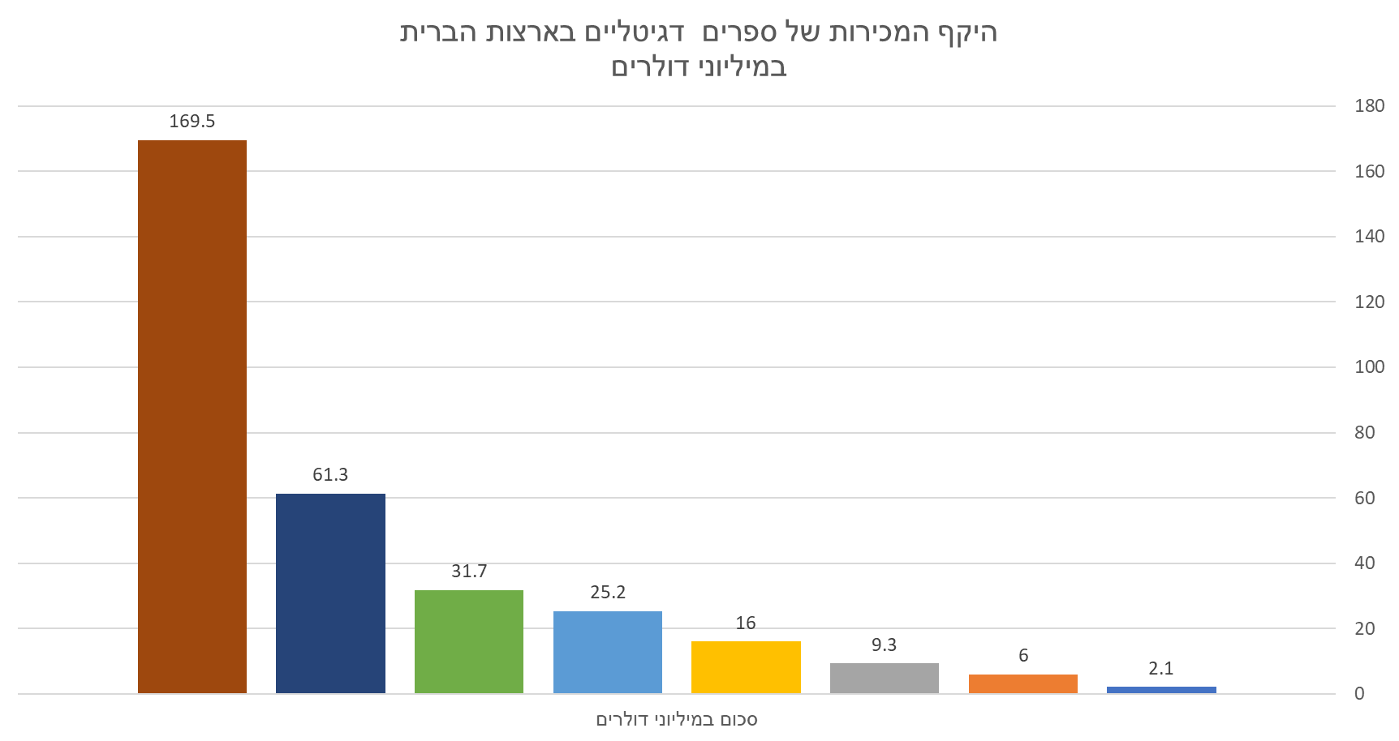
תרשים עמודות
2008
2007
2006
2005
2004
2003
2002
2009

Slide 7
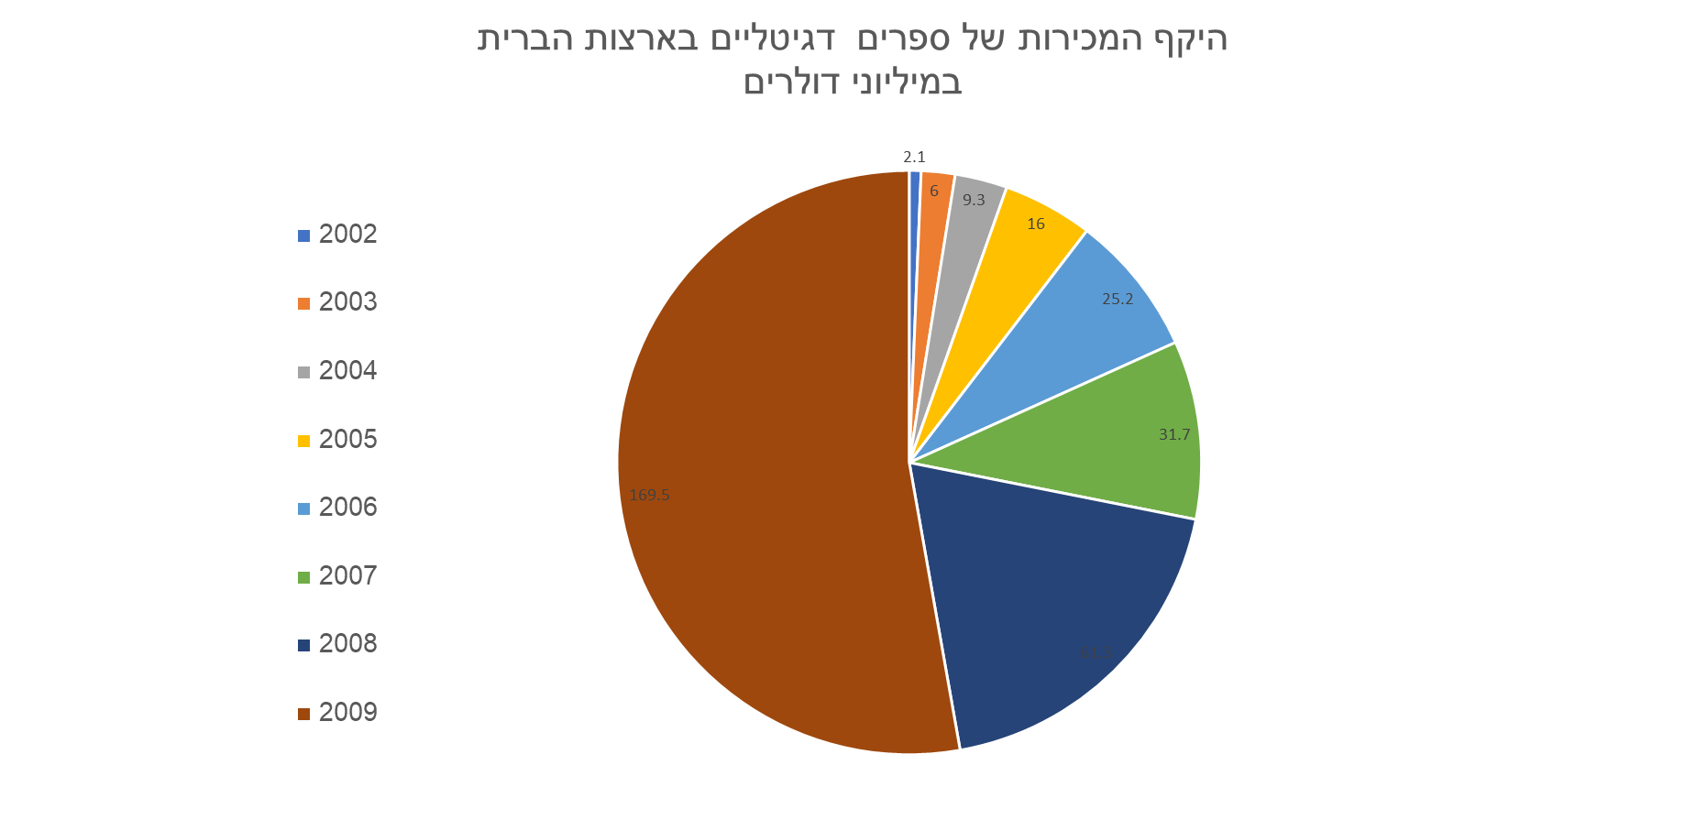
תרשים עוגה

Slide 8
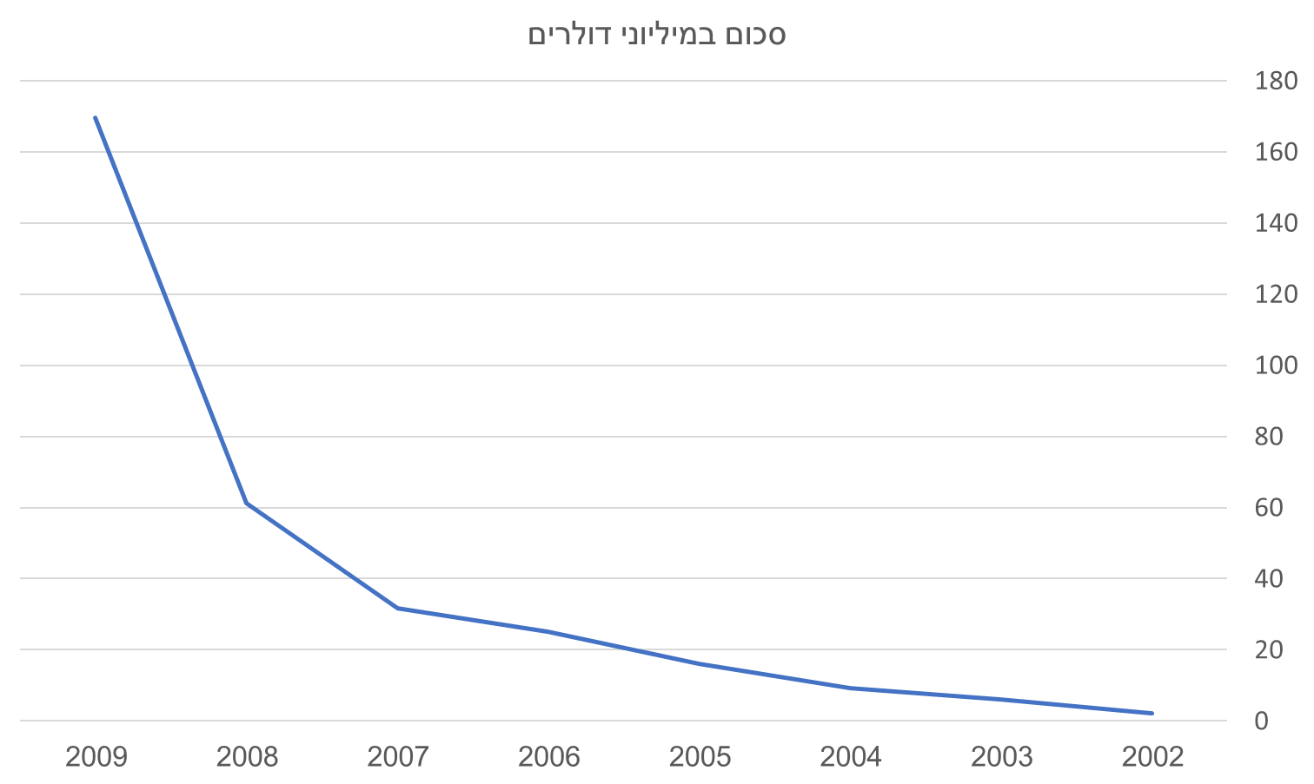
תרשים עקומה
היקף המכירות של ספרים דיגיטליים בארצות הברית

Slide 9
איזה משפט אתם יכולים לכתוב שיבטא את המגמה בגרף העקומה לאורך השנים?
היקף המכירות של ספרים דיגיטליים בארצות הברית עלה בצורה משמעותית מאוד בין השנים 2009-2002

Slide 10
תרשימים בתחומי דעת
היסטוריה ומדעים

Slide 12
יש לכם עשר דקות הפסקה ובזמן הזה תתרעננו ותחשבו על... באילו ספרי לימוד נתקלתם בגרפים חוץ ממתמטיקה?
הפסקה

Slide 13
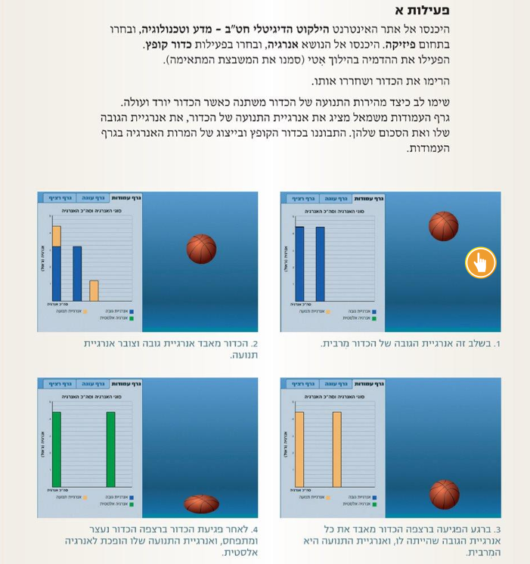
מדעים
מתוך מדעי החומר לכיתה ז עמודים 27 - 28

Slide 15
מדעים

Slide 16
מדעים

Slide 17
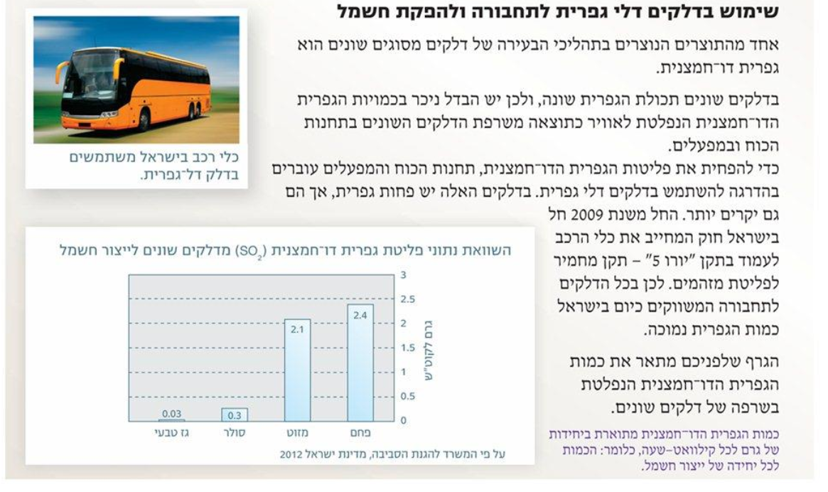
מדעי החומר לכיתה ח, עמוד 115

Slide 18
מדעי החומר לכיתה ח,עמוד 131

Slide 19
מדעי החומר לכיתה ח,עמוד 131
תשובה: העיגול השלם מסמל את סך כל האנרגיה שפולטת הנורה (אנרגיית אור וחום יחד).

Slide 20
תשובה: בתרשים העוגה קל יותר לראות את החלוקה בין שני סוגי האנרגיה, בגלל הצורה העגולה של התרשים שמסכמת את שני סוגי האנרגיה יחד.

Slide 21
תשובה: בנורת ה–LED,משום שהכמות היחסית של אנרגיית האור המתקבלת בה היא הגדולה ביותר. עובדה זו מאפשרת חיסכון באנרגיה, הוצאה כספית נמוכה יותר, ופחות בעיות סביבתיות הנגרמות משרפת דלק הנחוץ להפקת אנרגיה חשמלית.

Slide 22
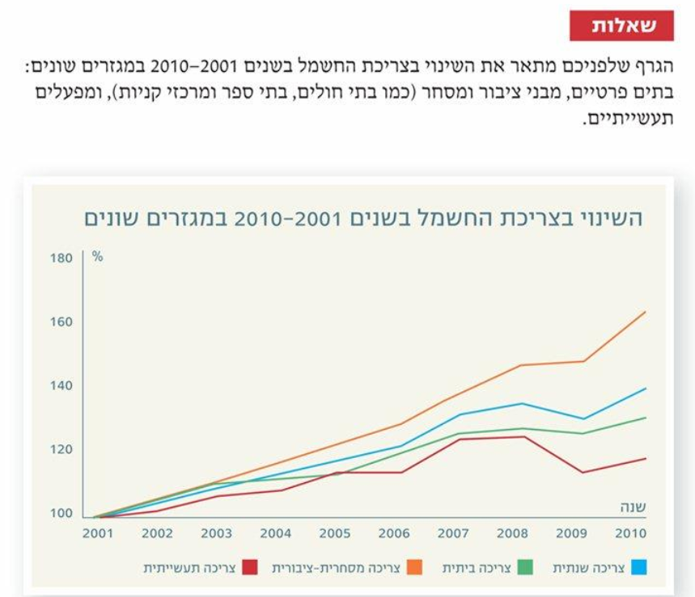
מדעי החומר לכיתה ח,עמוד 154

Slide 23
הכרנו סוגים שונים של תרשימים למדנו להפיק מהם מידע ראינו שיש תרשימים רבים בתחומי דעת שונים ועכשיו משהו קטן לסיום...
מה למדנו היום?

Slide 24
"בדק בית"

Slide 25
מדעי החומר, כיתה ח, עמוד 157

Slide 26
תודה ויום נעים

